Slide 1
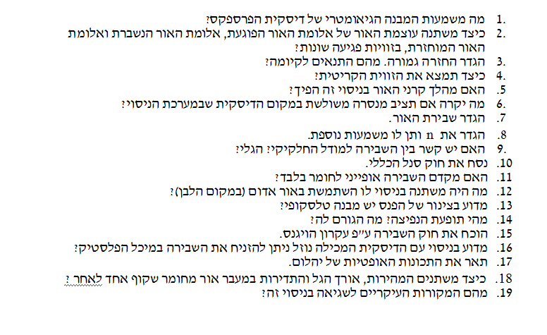
1. חוק סנל

Slide 2
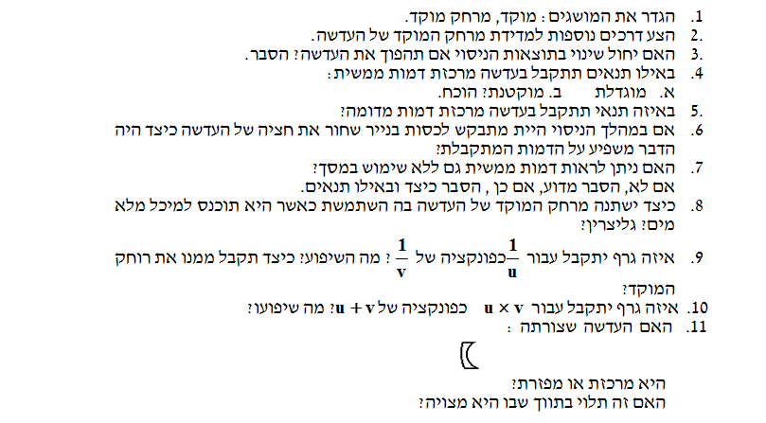
2. עדשה מרכזת

Slide 3
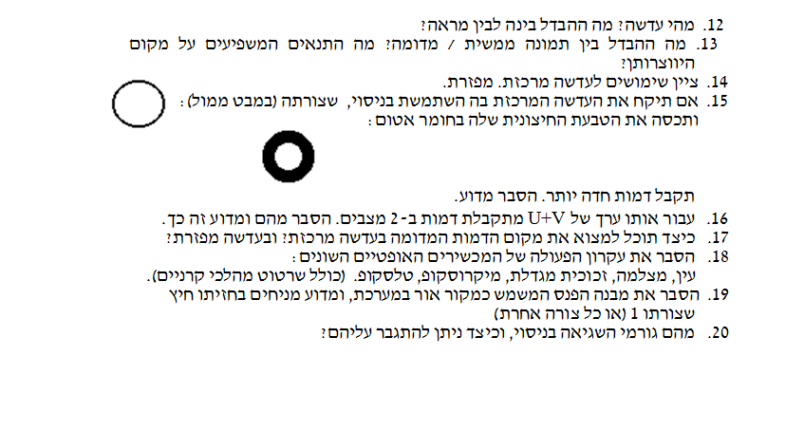
2. עדשה מרכזת (המשך)

Slide 4
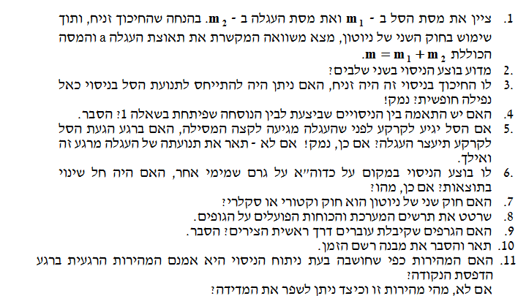
3. החוק השני של ניוטון

Slide 5
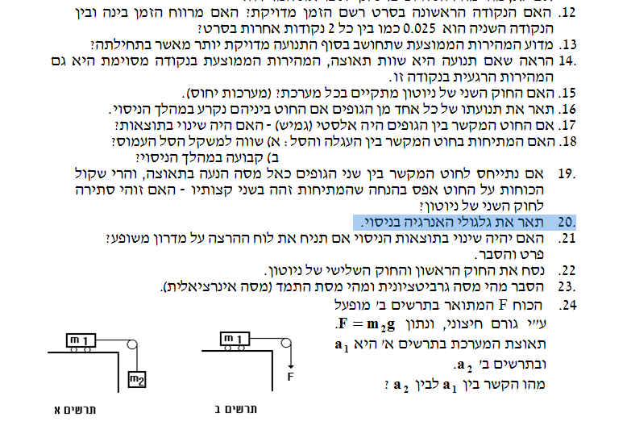

3. החוק השני של ניוטון (המשך)

Slide 6
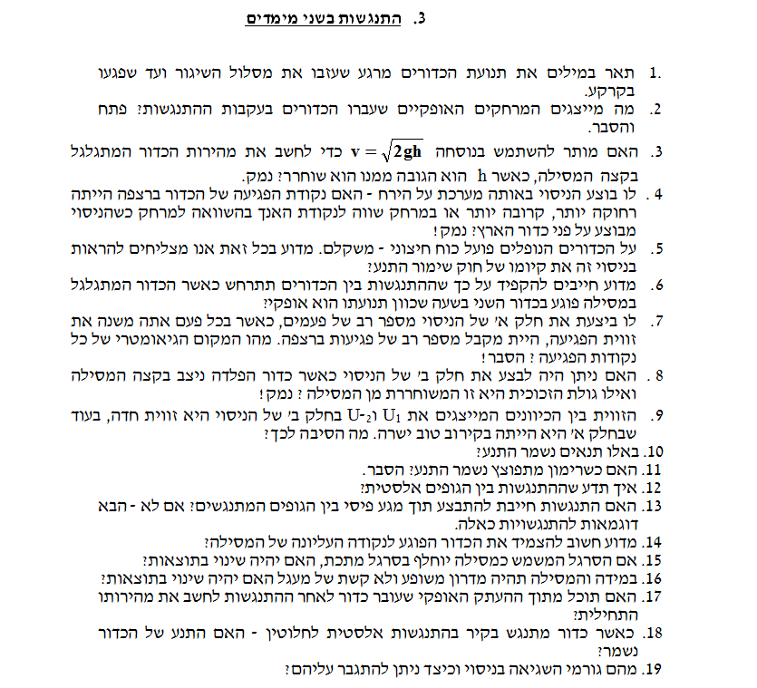
6. התנגשות בשני ממדים

Slide 7
6. התנגשות בשני ממדים (המשך)

Slide 8
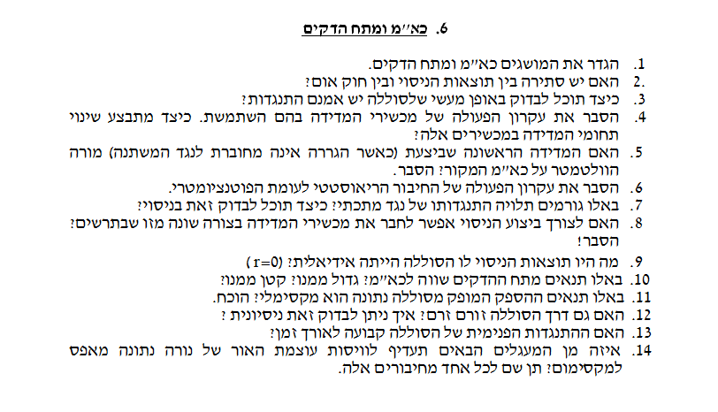
7. כא"מ ומתח הדקים

Slide 9
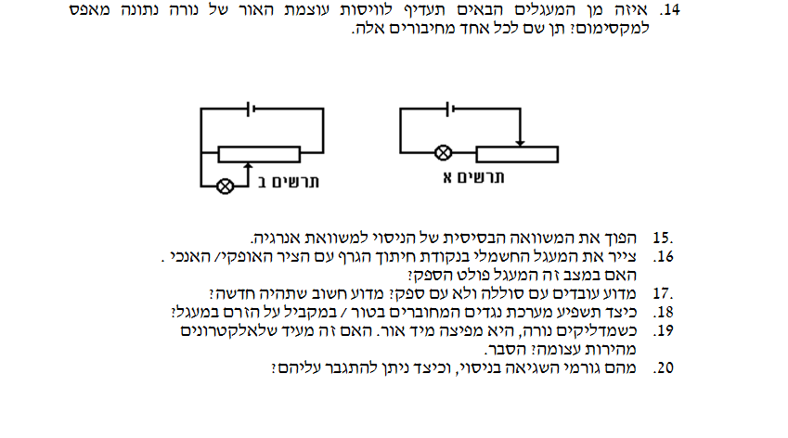
7. כא"מ ומתח הדקים (המשך)

Slide 10
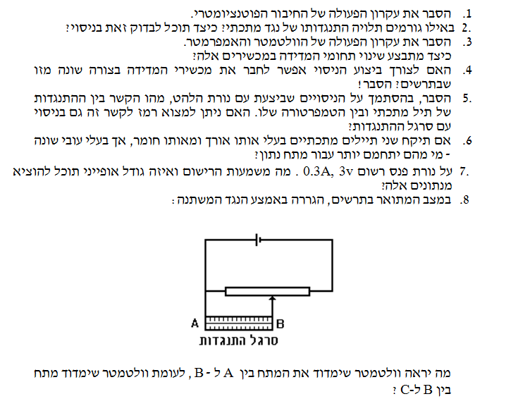
8. התנגדות של מוליך

Slide 11
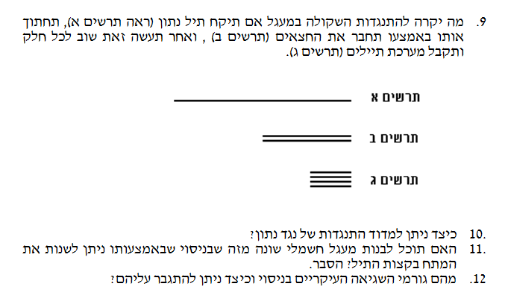
8. התנגדות של מוליך (המשך)

Slide 12
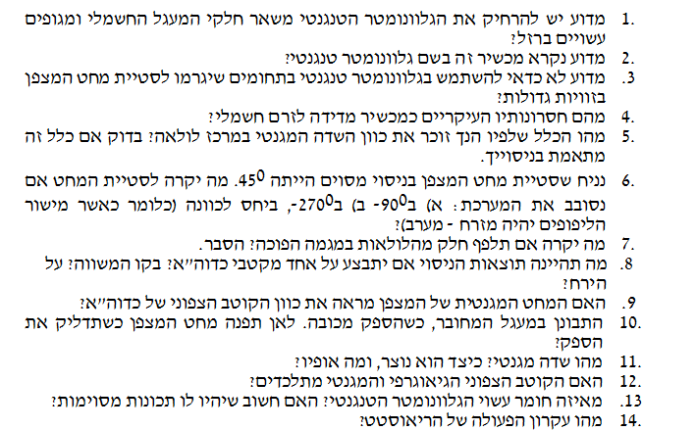
9. גלוונומטר טנגנטי

Slide 13
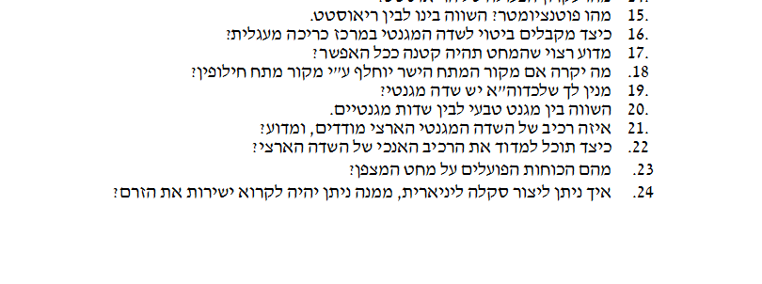
9. גלוונומטר טנגנטי (המשך)

Slide 14
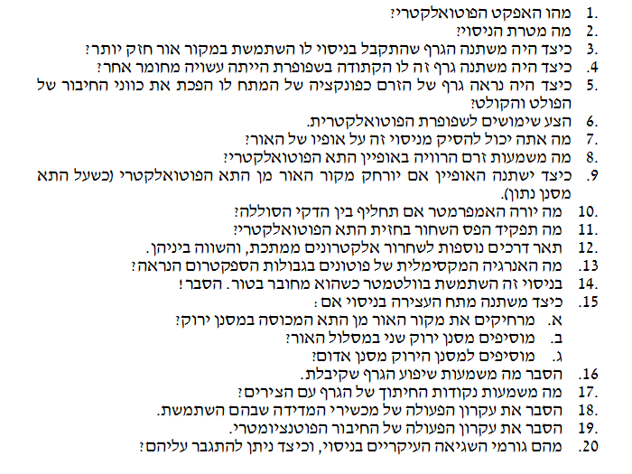
10. האפקט הפוטואלקטרי

Slide 15
